Slide 1
ÖLÇME DEĞERLENDİRME VE
SINAV HİZMETLERİ GENEL MÜDÜRLÜĞÜ
M.E.B
ÖLÇME, DEĞERLENDİRME VE SINAV HİZMETELERİ GENEL MÜDÜRLÜĞÜ
SINAV GÜVENLİĞİ VE SINAV YÖNETİMİ
DAİRE BAŞKANLIĞI
ORTAK SINAVLAR

Slide 2
ÖLÇME DEĞERLENDİRME VE
SINAV HİZMETLERİ GENEL MÜDÜRLÜĞÜ
A- SINAV EVAKI GÜVENLİK KUTULARININ, BAKANLIK SINAV EVRAKI NAKİL GÖREVLİLERİNDEN TESLİM ALINMASI SIRASINDA TESPİT EDİLEN SORUNLAR

Slide 3
ÖLÇME DEĞERLENDİRME VE
SINAV HİZMETLERİ GENEL MÜDÜRLÜĞÜ
A-SINAV EVAKI GÜVENLİK KUTULARININ, SINAV EVRAKI NAKİL GÖREVLİLERİNDEN TESLİM ALINMASI SIRASINDA TESPİT EDİLEN SORUNLAR
A1- BÖLGE SINAV YÜRÜTME KOMİSYONUNUN EN AZ İKİ ÜYESİ TARAFINDAN YAPILMASI ZORUNLU OLAN BU GÖREVİN İL VE İLÇELERDE
DİĞER PERSONELCE YAPILMASI

Slide 4
ÖLÇME DEĞERLENDİRME VE
SINAV HİZMETLERİ GENEL MÜDÜRLÜĞÜ
A1- AÇIKLAMASI:
Sınav Evrakı Nakil Görevlilerinin tutanak ve raporlarında Bölge Sınav Yürütme Komisyonun sınav evraklarının teslim alınması/edilmesi işlemlerinde hazır bulunmamakta oldukları belirtilmektedir.

Slide 5
ÖLÇME DEĞERLENDİRME VE
SINAV HİZMETLERİ GENEL MÜDÜRLÜĞÜ
A-SINAV EVAKI GÜVENLİK KUTULARININ, SINAV EVRAKI NAKİL GÖREVLİLERİNDEN TESLİM ALINMASI SIRASINDA TESPİT EDİLEN SORUNLAR
A2-SINAV EVRAKI GÜVENLİK KUTULARININ ÜZERİNDE BULUNAN ETİKETİN VE GÜVENLİK KİLİTLERİNİN KONTROL EDİLMEMESİ

Slide 6
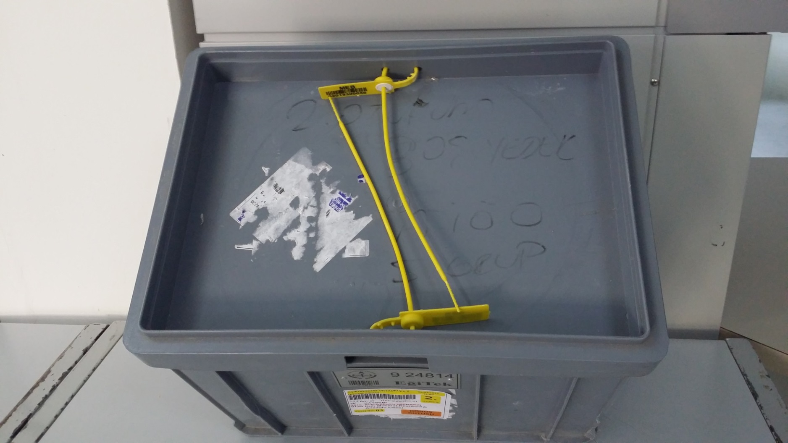
ÖLÇME DEĞERLENDİRME VE
SINAV HİZMETLERİ GENEL MÜDÜRLÜĞÜ
DOĞRU KİLİTLEME

Slide 7
ÖLÇME DEĞERLENDİRME VE
SINAV HİZMETLERİ GENEL MÜDÜRLÜĞÜ
A2-AÇIKLAMASI:
Bu soruna bağlı olarak,
-Başka il/ilçe Sınav Evrak Güvenlik Kutularının alındığı,
-Sınav Evrak Güvenlik Kutularının eksik alındığı,
-Güvenlik kilitleri kırık bir şekilde Sınav Evrakı Saklama Odasına konulduğu,
- Güvenlik kilitleri kırık bir şekilde il/ilçe kuryelerine teslim edildiği,
-Sınav Evrak Güvenlik Kutularının Güvenlik kilitleri kırık bir şekilde okullara teslim edildiği,
Sınav Evrak Güvenlik Kutularının teslim alınması sırasında durum tespiti yapılmadığından tüm sorumluluk Bölge Sınav Yürütme Komisyonuna ait olduğu

Slide 8
ÖLÇME DEĞERLENDİRME VE
SINAV HİZMETLERİ GENEL MÜDÜRLÜĞÜ
A-SINAV EVAKI GÜVENLİK KUTULARININ, SINAV EVRAKI NAKİL GÖREVLİLERİNDEN TESLİM ALINMASI SIRASINDA TESPİT EDİLEN SORUNLAR
A3- GÜVENLİK KİLİTLERİ KIRIK OLAN SINAV EVRAKI GÜVENLİK KUTULARININ TESLİM ALINMASI, SINAV EVRAKI SAKLAMA ODASINA KONULMASI SÜRECİNDE EKSİK İŞ VE İŞLEMLERİN YAPILMASI

Slide 9
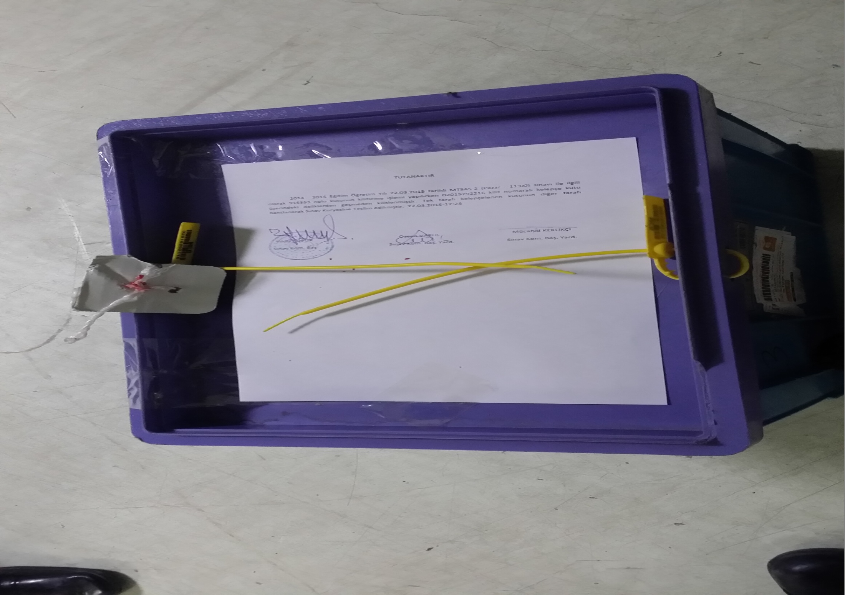
ÖLÇME DEĞERLENDİRME VE
SINAV HİZMETLERİ GENEL MÜDÜRLÜĞÜ

Slide 10
A3- AÇIKLAMASI:
-Tutulan Tutanaklarda emniyet görevlilerinin imzasının olmadığı,
-Sınav Evrakı Güvenlik Kutusunun kapağı iple bağlanıp mühürlenmiş ise emniyet görevlisinin de imzasının olduğu tutanak kutu üzerine bant ile yapıştırılmadığı,
-Güvenlik Kilidi kırık olan Sınav Evrak Güvenlik Kutusu ile ilgili herhangi bir işlem yapılmaksızın Sınav Evrakı Saklama Odasına konulduğu.

Slide 11
B- SINAV EVRAKI GÜVENLİK KUTULARININ SINAV EVRAKI SAKLAMA ODASINDAN ALINMASI, ŞEHİR İÇİ NAKİL KURYELERİNE TESLİMİ VE OKULLARA NAKLİ İŞLEMLERİNDE TESPİT EDİLEN SORUNLAR

Slide 12
ÖLÇME DEĞERLENDİRME VE
SINAV HİZMETLERİ GENEL MÜDÜRLÜĞÜ
B- SINAV EVRAKI GÜVENLİK KUTULARININ SINAV EVRAKI SAKLAMA ODASINDAN ALINMASI, ŞEHİR İÇİ NAKİL KURYELERİNE TESLİMİ VE OKULLARA NAKLİ İŞLEMLERİNDE TESPİT EDİLEN SORUNLAR
B1- GÜVENLİK KİLİDİ KIRIK OLAN SINAV EVRAKI GÜVENLİK KUTULARINDA HERHANGİ BİR TEDBİR ALINMADAN ŞEHİR İÇİ NAKİL KURYELERİNE TESLİM EDİLMESİ

Slide 13
ÖLÇME DEĞERLENDİRME VE
SINAV HİZMETLERİ GENEL MÜDÜRLÜĞÜ
B1-AÇIKLAMASI:
-Şehir İçi Nakil Kuryelerine, kilidi kırılmış kutuların ilave tedbir alınmadan ve herhangi bir açıklama yapılmadan teslim edildiği.

Slide 14
ÖLÇME DEĞERLENDİRME VE
SINAV HİZMETLERİ GENEL MÜDÜRLÜĞÜ
B- SINAV EVRAKI GÜVENLİK KUTULARININ SINAV EVRAKI SAKLAMA ODASINDAN ALINMASI, ŞEHİR İÇİ NAKİL KURYELERİNE TESLİMİ VE OKULLARA NAKLİ İŞLEMLERİNDE TESPİT EDİLEN SORUNLAR
B2- SINAV GÜNÜ SINAV EVRAKI GÜVENLİK KUTULARININ SINAV BİNALARINA NAKLİNDE MEVSİM ŞARTLARI VE DİĞER ETKENLERİN DİKKATE ALINMAMASI

Slide 15
B2-AÇIKLAMASI:
-Mevsim şartlarına bağlı olarak sınav evrakının zamanında sınav merkezine ulaştırılmadığı
- Gösteri yürüyüşü, miting, tören vb etkenlerin dikkate alınmadığı,
- Bu nedenle okullarda sınavın geç başladığı

Slide 16
ÖLÇME DEĞERLENDİRME VE
SINAV HİZMETLERİ GENEL MÜDÜRLÜĞÜ
B- SINAV EVRAKI GÜVENLİK KUTULARININ SINAV EVRAKI SAKLAMA ODASINDAN ALINMASI, ŞEHİR İÇİ NAKİL KURYELERİNE TESLİMİ VE OKULLARA NAKLİ İŞLEMLERİNDE TESPİT EDİLEN SORUNLAR
B3- İL/İLÇELERDE SINAV EVRAKININ NAKLİNDE UYGUN ARAÇLARIN KULLANILMAMASI

Slide 17
B3-AÇIKLAMA:
-Üstü açık pikap türü araçlar kullanıldığı.

Slide 18
ÖLÇME DEĞERLENDİRME VE
SINAV HİZMETLERİ GENEL MÜDÜRLÜĞÜ
C- BİNA SINAV KOMİSYONUNCA YAPILAN HATALAR

Slide 19
ÖLÇME DEĞERLENDİRME VE
SINAV HİZMETLERİ GENEL MÜDÜRLÜĞÜ
C-BİNA SINAV KOMİSYONUNCA YAPILAN HATALAR
C1- ORTAK SINAVLARDA DERSE AİT OKUL POŞETLERİNİN ZAMANINDAN ÖNCE AÇILMASI

Slide 20
ÖLÇME DEĞERLENDİRME VE
SINAV HİZMETLERİ GENEL MÜDÜRLÜĞÜ
C1- AÇIKLAMASI:
Ortak sınavlarda 3 derse ait sınav evrakları ayrı ayrı okul poşetlerinde, aynı sınav evrakı güvenlik kutusunda bulunmaktadır.
Sınav evrakı güvenlik kutusu açıldığında okul poşetleri üzerinde bulunan etiketlerin kontrol edilmediği,
Derse ait sınav evrakı güvenlik poşetleri üzerinde bulunan etiketlerin kontrol edilmeden salon görevlilerine teslim edilmediği.

Slide 21
ÖLÇME DEĞERLENDİRME VE
SINAV HİZMETLERİ GENEL MÜDÜRLÜĞÜ
C-BİNA SINAV KOMİSYONUNCA YAPILAN HATALAR
C2- BİNA SINAV KOMİSYONU POŞET TESLİM TUTANAK FORMUNUN OKUL POŞETİNE KONULMAMASI

Slide 22
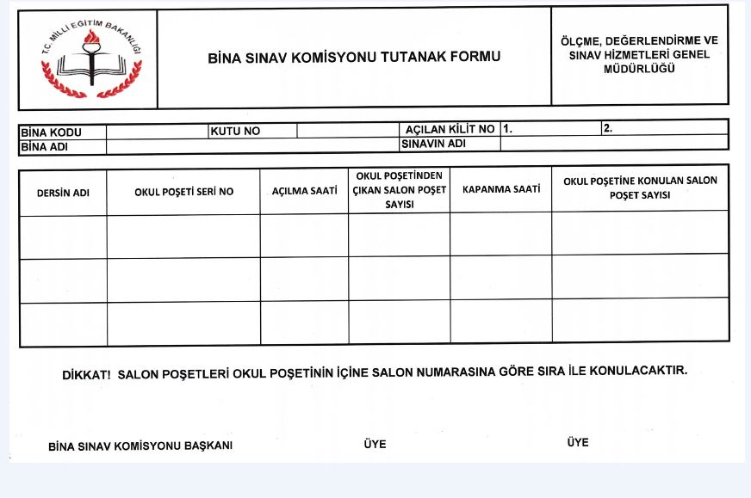
ÖLÇME DEĞERLENDİRME VE
SINAV HİZMETLERİ GENEL MÜDÜRLÜĞÜ
BİNA SINAV KOMİSYONU POŞET TESLİM TUTANAK FORMU

Slide 23
ÖLÇME DEĞERLENDİRME VE
SINAV HİZMETLERİ GENEL MÜDÜRLÜĞÜ
C2-AÇIKLAMASI:
Derse ait bina sınav komisyonu poşet teslim tutanak formunun o derse ait okul poşetine konulmayıp, sınav evrakı güvenlik kutusuna konulduğu.
Bir oturumdaki tüm derslerin aynı bina poşet teslim tutanak formuna yazıldığı ve sınav evrakı güvenlik kutusuna konulduğu,
Poşet teslim tutanak formunun fotokopisinin okul poşetine konulduğu,
Poşet teslim tutanak formunun merkeze gönderilmediği.

Slide 24
ÖLÇME DEĞERLENDİRME VE
SINAV HİZMETLERİ GENEL MÜDÜRLÜĞÜ
C-BİNA SINAV KOMİSYONUNCA YAPILAN HATALAR
C3- DÖNÜŞ SINAV EVRAKI GÜVENLİK KUTUSUNUN YETERSİZ OLMASI VEYA DİĞER SEBEPLERDEN DOLAYI BAŞKA BİR DÖNÜŞ KUTUSUNUN KULLANILMASININ ZORUNLU OLDUĞU HALLERDE YAPILAN İŞ VE İŞLEMLERİN EKSİK OLMASI

Slide 25
ÖLÇME DEĞERLENDİRME VE
SINAV HİZMETLERİ GENEL MÜDÜRLÜĞÜ
C3-AÇIKLAMASI:
Bazı salon görevlilerinin soru kitapçıklarını sınav evrakı güvenlik poşetine koymaları sebebiyle belirlenen dönüş sınav evrakı güvenlik kutu sayısı yetersiz kaldığı,
Bu dönüş kutularının plastik kelepçe ile kapatıldığı,
Tutulan tutanağın sınav evrakı güvenlik kutusu üzerine yapıştırılmadığı.

Slide 26
ÖLÇME DEĞERLENDİRME VE
SINAV HİZMETLERİ GENEL MÜDÜRLÜĞÜ
C-BİNA SINAV KOMİSYONUNCA YAPILAN HATALAR
C4- DÖNÜŞ SINAV EVRAKI GÜVENLİK KUTULARININ KİLİTLENMESİ SIRASINDA GÜVENLİK KİLİDİNİN YANLIŞ TAKILMASI, KIRILMASI GİBİ DURUMLARDA YAPILAN İŞ VE İŞLEMLERİN EKSİK OLMASI

Slide 27
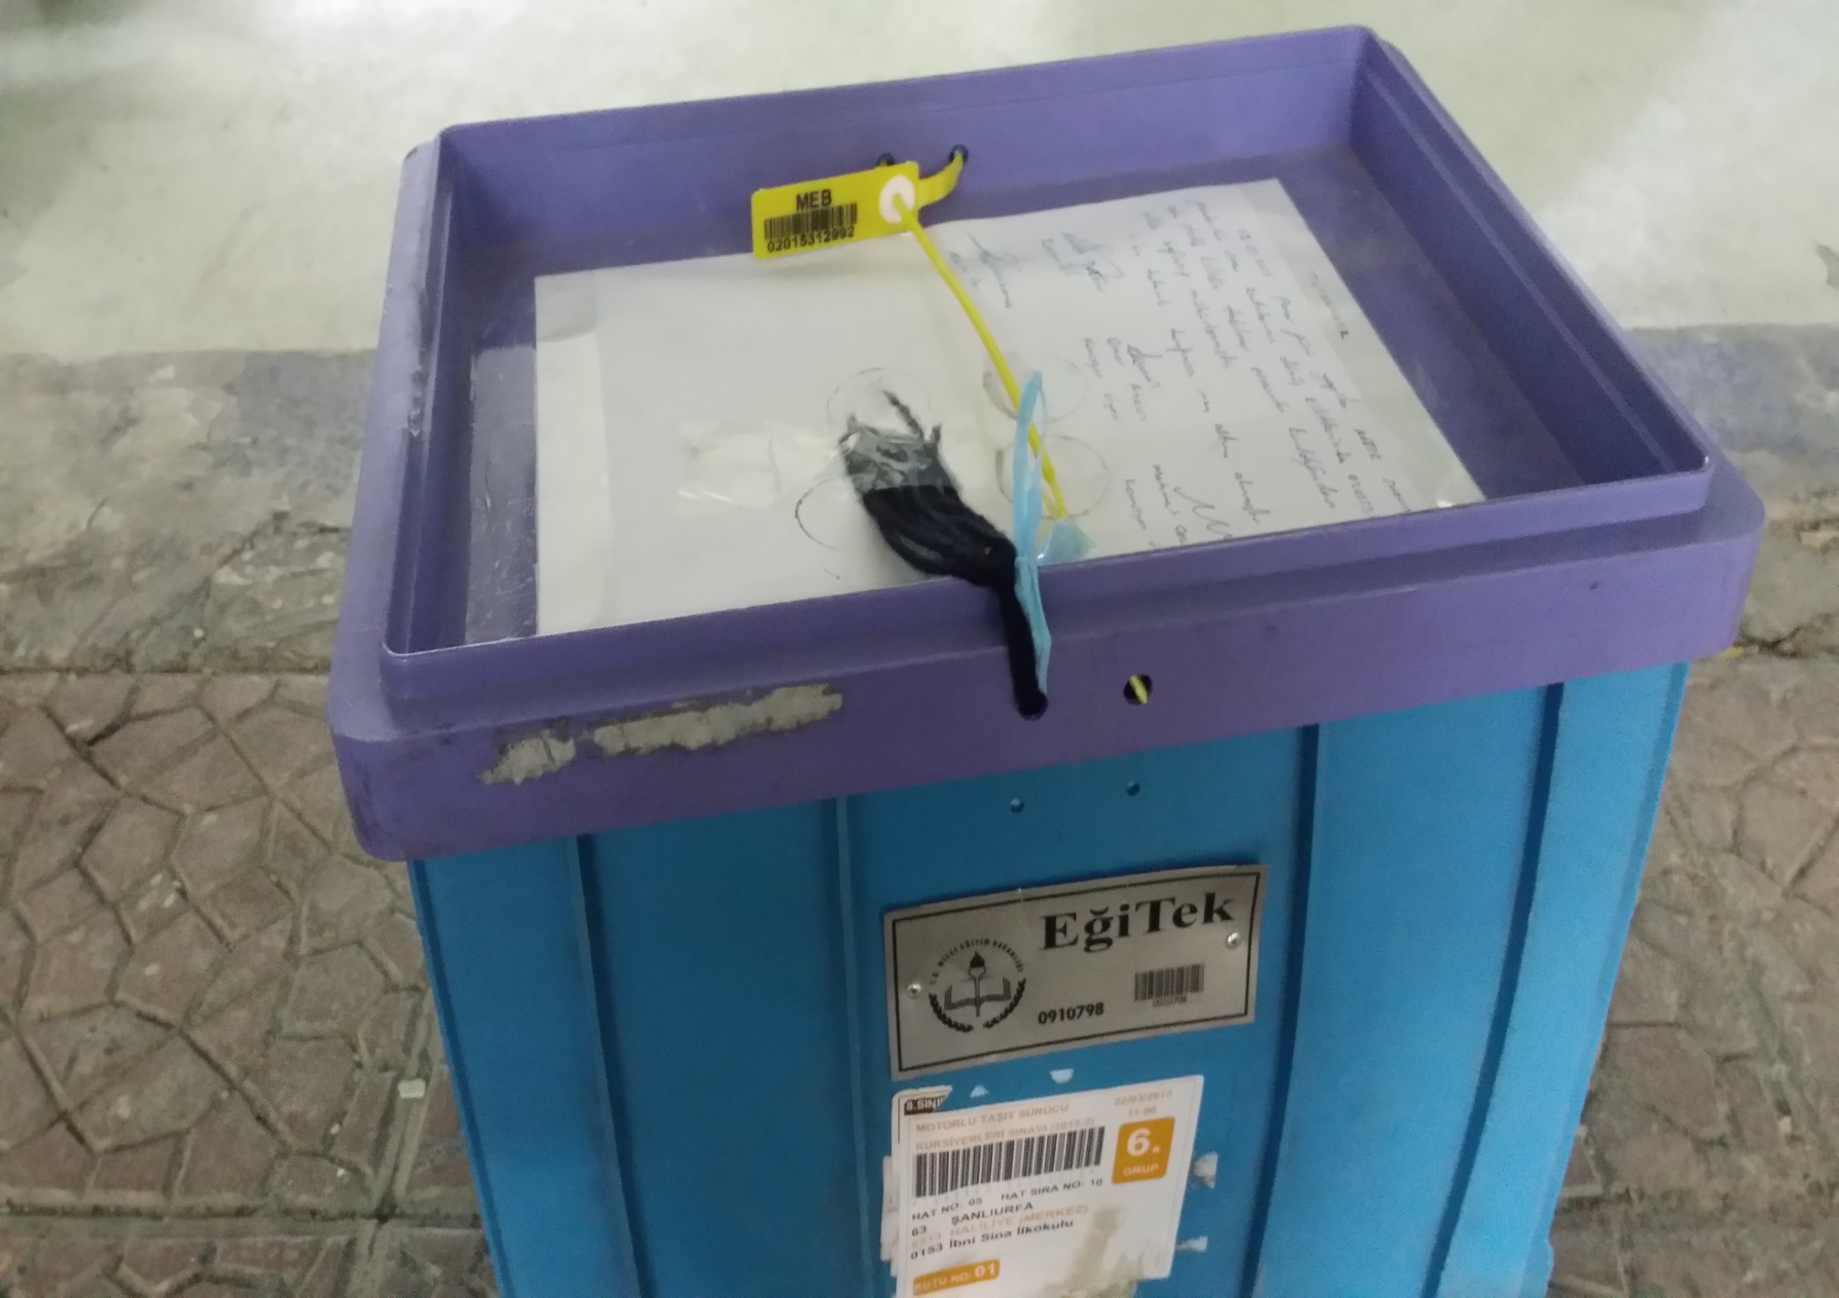
ÖLÇME DEĞERLENDİRME VE
SINAV HİZMETLERİ GENEL MÜDÜRLÜĞÜ
TEK TARAFLI KİLİT

Slide 28
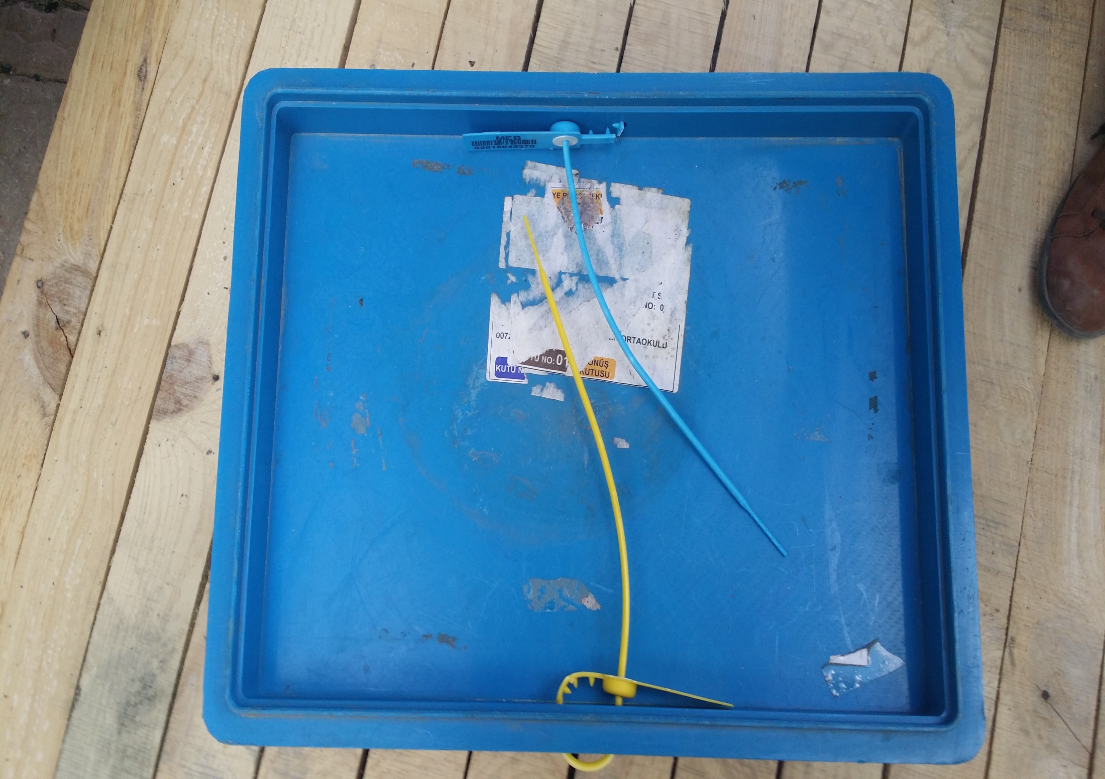
ÖLÇME DEĞERLENDİRME VE
SINAV HİZMETLERİ GENEL MÜDÜRLÜĞÜ
FARKLI RENKTE KİLİT

Slide 29
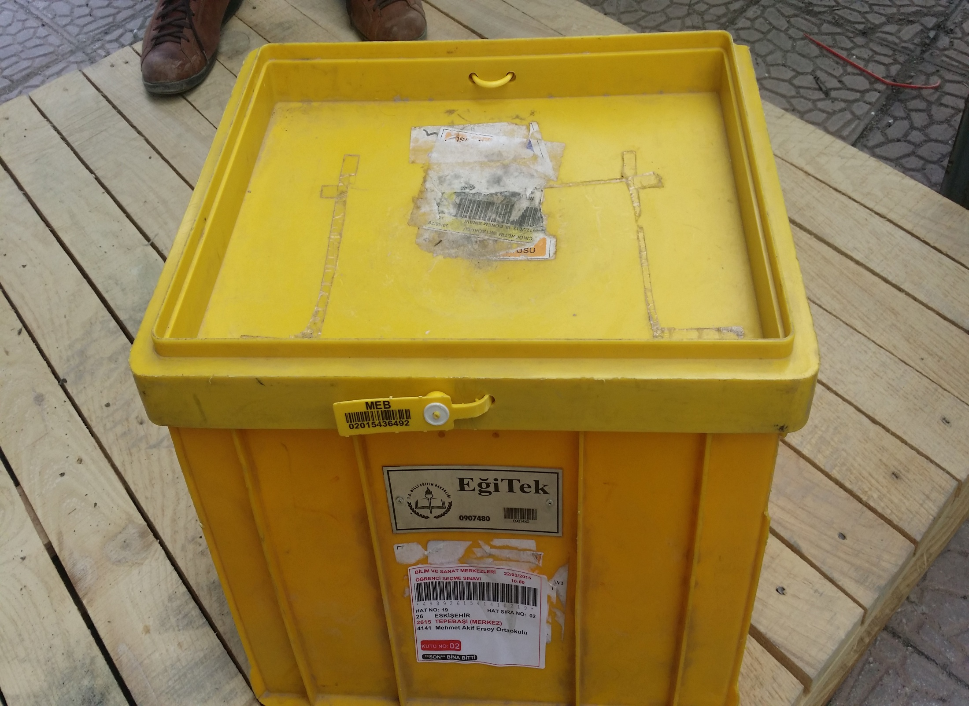
ÖLÇME DEĞERLENDİRME VE
SINAV HİZMETLERİ GENEL MÜDÜRLÜĞÜ
HATALI KİLİTLEME
HATALI KİLİTLEME

Slide 30
ÖLÇME DEĞERLENDİRME VE
SINAV HİZMETLERİ GENEL MÜDÜRLÜĞÜ
C4- AÇIKLAMASI:
-Sınav evrakı güvenlik kutususun kilitlenmesi sırasında, güvenlik kilidinin yanlış takılması/kırılması durumunda emniyet görevlisinin imzasının bulunduğu tutanağın düzenlenmediği,
- Kilidin yanlış takılması durumunda diğer tedbirlerin alınmadığı.

Slide 31
ÖLÇME DEĞERLENDİRME VE
SINAV HİZMETLERİ GENEL MÜDÜRLÜĞÜ
C-BİNA SINAV KOMİSYONUNCA YAPILAN HATALAR
C5-BİR ÖĞRENCİNİN YERLEŞTİRİLDİĞİ SALONUN DIŞINDA BAŞKA BİR SALONDA SINAVA ALINMASINA YÖNELİK HAZIRLANAN TUTANAK VE İŞLEMLERİN EKSİK OLMASI

Slide 32
ÖLÇME DEĞERLENDİRME VE
SINAV HİZMETLERİ GENEL MÜDÜRLÜĞÜ
C5-AÇIKLAMASI:
-Sehven sınava alındığına dair tutanak tutulduğu,
-Öğrencilerin bölge sınav yürütme komisyonunun kararı gereği bir başka salonda sınava alındığına dair tutanak tutulduğu ve öğrenciye ait herhangi bir bilginin tutanağa eklenmediği.

Slide 33
ÖLÇME DEĞERLENDİRME VE
SINAV HİZMETLERİ GENEL MÜDÜRLÜĞÜ
C-BİNA SINAV KOMİSYONUNCA YAPILAN HATALAR
C6-YEDEK POŞETLERİN AÇILMASI VE YEDEK SINAV EVRAKININ KULLANILDIĞINA DAİR TUTULAN TUTANAKLARDAKİ GEREKÇELERİN YETERLİ OLMAMASI

Slide 34
ÖLÇME DEĞERLENDİRME VE
SINAV HİZMETLERİ GENEL MÜDÜRLÜĞÜ
C6-AÇIKLAMASI:
-Kitapçık türü eksikliğine bağlı olarak,
-Asıl cevap kâğıdının çıkmadığı ve bu cevap kâğıdının daha sonra bulunduğu,
-Muaf olan öğrencinin sınava alındığı ve yedek evrak kullandırıldığı.

Slide 35
ÖLÇME DEĞERLENDİRME VE
SINAV HİZMETLERİ GENEL MÜDÜRLÜĞÜ
C-BİNA SINAV KOMİSYONUNCA YAPILAN HATALAR
C7-OKULLARDA YAPILAN TOPLANTILARIN YETERLİ VE ETKİLİ OLMAMASI

Slide 36
ÖLÇME DEĞERLENDİRME VE
SINAV HİZMETLERİ GENEL MÜDÜRLÜĞÜ
C7-AÇIKLAMASI:
-Salon görevlilerinin sınav kurallarını okumadığı yapılan toplantıya katılmadıkları, katıldıkları halde yeterince bilgilenmedikleri yapılan hatalardan anlaşılmaktadır.
- Soru kitapçıklarını güvenlik poşetine koyduğu,
- Salon görevlilerinin poşet teslim alma /verme konusu ile ilgili tutanak tuttuğu,
- Cevap kâğıtlarını sınav evrakı güvenlik poşetine karışık şekilde koyduğu,
- Sınav evrakı güvenlik poşetinin kesik olduğuna dair tutanak tutulduğu,
- Sehven imzalama, kodlama yapıldığı ve bu sebepten dolayı daksil kullanıldığına dair tutanak tutulduğu,
- Öğrencinin cevap kâğıdında girmedi bölümünün yanlışlıkla kodlandığına dair tutanak tutulduğu,
- Soru kitapçıkların arka arkaya dağıtıldığı,
- Muaf olan öğrenciyi sınava aldığı, öğrenci listesine isim eklediği,
-Sınava girmeyen öğrencinin bilgilerini cevap kâğıdı ve öğrenci yoklama listesine kodlamadığı,
- Öğrenci yoklama listesinde kitapçık türlerini kodlamadığı,
- Öğrencinin, öğrenci yoklama listesinde ’ki isminin yanlış yazıldığını iddia etmesi üzerine salon görevlileri hem asıl hem de öğrencinin iddiası üzerine öğrenci yoklama listesi oluşturduğu,

Slide 37
ÖLÇME DEĞERLENDİRME VE
SINAV HİZMETLERİ GENEL MÜDÜRLÜĞÜ
D-SALON GÖREVLİLERİNCE YAPILAN HATALAR

Slide 38
ÖLÇME DEĞERLENDİRME VE
SINAV HİZMETLERİ GENEL MÜDÜRLÜĞÜ
D-SALON GÖREVLİLERİNCE YAPILAN HATALAR
D1-SINAV BAŞLAMADAN ÖNCE ÖĞRENCİ YOKLAMA LİSTESİNDE ÖĞRENCİLERİN KİMLİK KONTROLLERİ İLE ASIL YERLERİNE OTURUP /OTURMADIKLARI KONTROLLERİNİN YAPILMAMASI

Slide 39
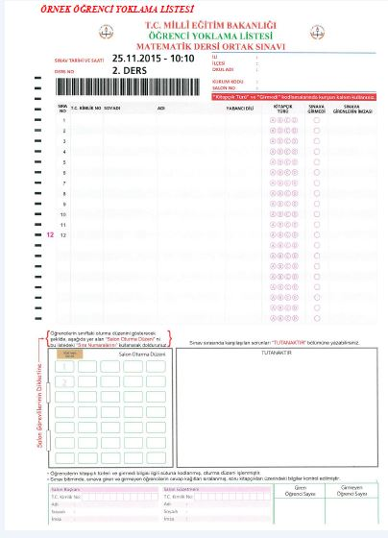
ÖLÇME DEĞERLENDİRME VE
SINAV HİZMETLERİ GENEL MÜDÜRLÜĞÜ
ÖĞRENCİ YOKLAMA LİSTESİ

Slide 40
ÖLÇME DEĞERLENDİRME VE
SINAV HİZMETLERİ GENEL MÜDÜRLÜĞÜ
D1- AÇIKLAMASI:
Ait olduğu sıraya oturmayan öğrencinin daha sonra ait olduğu sıraya alınarak sınava devam ettirildiği,
Gelmeyen öğrencinin cevap kâğıdını işaretleyen öğrencinin, bilgileri bu cevap kâğıdına kodlanarak merkeze gönderildiği,
Öğrenci yoklama listesinde ismi olmayan bir öğrencinin, sınava gelmeyen bir öğrencinin cevap kâğıdını kullandığı ve daha sonra yapılan kontrollerde bu durumun belirlendiği cevap kâğıdında iptalin kodlandığına dair tutanağın tutulduğu

Slide 41
ÖLÇME DEĞERLENDİRME VE
SINAV HİZMETLERİ GENEL MÜDÜRLÜĞÜ
D-SALON GÖREVLİLERİNCE YAPILAN HATALAR
D2-BİNA SINAV KOMİSYONUNDAN SINAV EVRAKI GÜVENLİK POŞETLERİNİN TESLİM ALINMASI SIRASINDA GEREKLİ KONTROLLERİN YAPILMAMASI

Slide 42
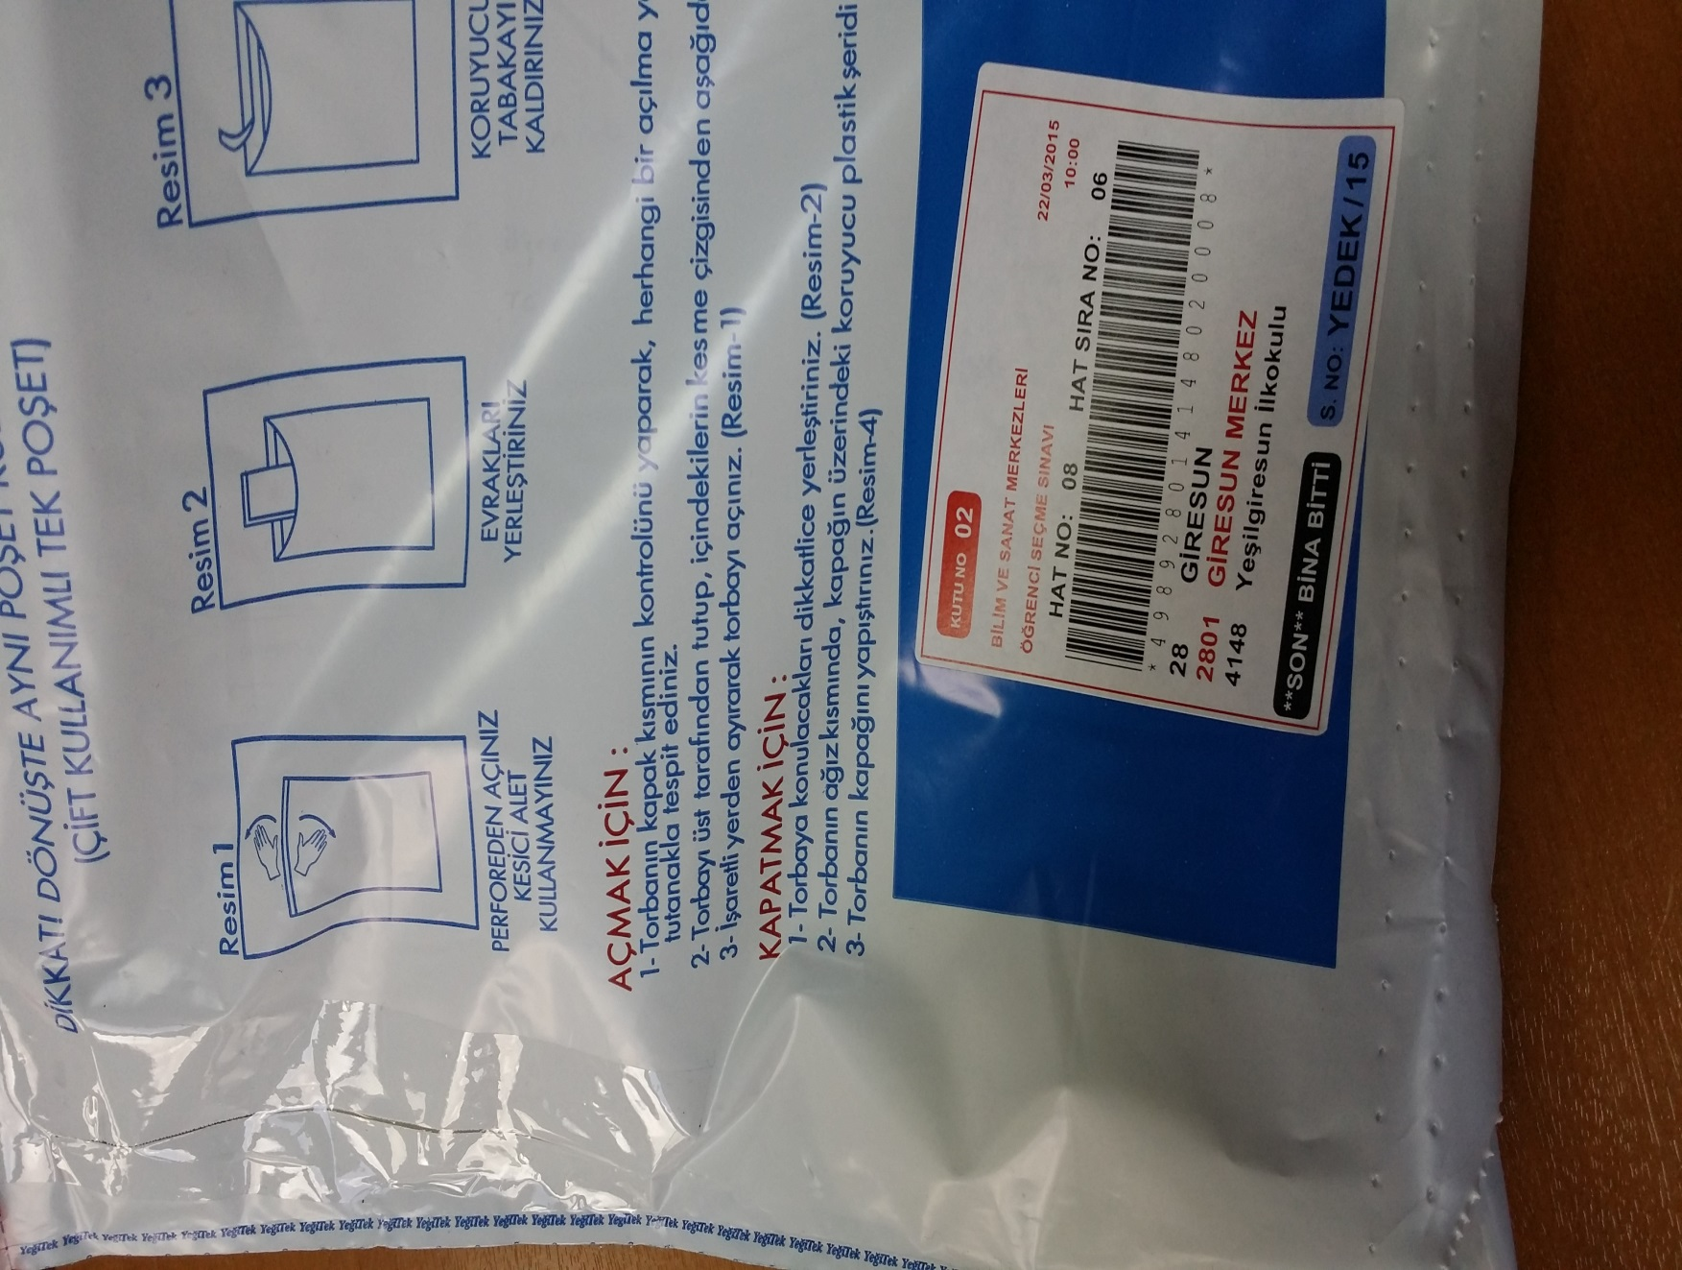
ÖLÇME DEĞERLENDİRME VE
SINAV HİZMETLERİ GENEL MÜDÜRLÜĞÜ
GÜVENLİK POŞETİ ETİKETİNİN KONTROL EDİLMESİ

Slide 43
ÖLÇME DEĞERLENDİRME VE
SINAV HİZMETLERİ GENEL MÜDÜRLÜĞÜ
D2-AÇIKLAMASI:
-Salon görevlilerince sınav evrakı güvenlik poşetinin yırtık veya kesik olduğuna dair tutanak tutulduğu,
-Bir başka salona ait olduğuna dair tutanak tutulduğu,
-Bir başka derse ait olduğuna dair tutanak tutulduğu.

Slide 44
ÖLÇME DEĞERLENDİRME VE
SINAV HİZMETLERİ GENEL MÜDÜRLÜĞÜ
D-SALON GÖREVLİLERİNCE YAPILAN HATALAR
D3-ASIL VEYA YEDEK SALONDA SINAVA GİRECEK ADAYIN
GELMEDİĞİ SALONLARDA
SINAV SALON POŞETİ AÇILMAYACAK,
TUTANAK DÜZENLENİP
BİNA SINAV KOMİSYONU BAŞKANINA TESLİM EDİLECEKTİR

Slide 45
ÖLÇME DEĞERLENDİRME VE
SINAV HİZMETLERİ GENEL MÜDÜRLÜĞÜ
D3-AÇIKLAMASI:
-Belirlenen sürede öğrenci sınava girmediğinde, salon görevlileri salona ait sınav evrakı güvenlik poşetini açmadan ve konu ile ilgili tutanak tutmadan bina sınav komisyonuna teslim ettiği,
-Belirlenen sürede öğrenci sınava girmediğinde sınav evrakı güvenlik poşetinin açılmadığı ve olayla ilgili açıklayıcı tutanak tutulmadığı.
(bu gibi durumlarda ne yapılmalı)

Slide 46
ÖLÇME DEĞERLENDİRME VE
SINAV HİZMETLERİ GENEL MÜDÜRLÜĞÜ
D-SALON GÖREVLİLERİNCE YAPILAN HATALAR
D4- SINAV EVRAKLARINDAKİ KODLAMANIN VE DİĞER İŞLEMLERİN EKSİK YAPILMASI

Slide 47
ÖLÇME DEĞERLENDİRME VE
SINAV HİZMETLERİ GENEL MÜDÜRLÜĞÜ
D4-AÇIKLAMASI:
-Sınav evraklarındaki kodlamaların tükenmez kalemle yapıldığı,
-Daksil kullanıldığı ve buna dair tutanak tutulduğu,
-Oturma düzeni oluşturulmasında dikkatli davranılmadığı,
-Kitapçıkların ardışık (AA..BB..) şekilde dağıtıldığı,
-Kitapçık türünün eksikliğine bağlı olarak kitapçık türlerinin arka arkaya gelmesi durumunda kitapçıkların dağıtım şeklinin değiştirilmesi gerekirken yedek poşetin açıldığı.

Slide 48
ÖLÇME DEĞERLENDİRME VE
SINAV HİZMETLERİ GENEL MÜDÜRLÜĞÜ
D-SALON GÖREVLİLERİNCE YAPILAN HATALAR
D5- ÖĞRENCİ YOKLAMA LİSTESİNDE ADI OLMAYAN ÖĞRENCİNİN SINAVA ALINMASI

Slide 49
ÖLÇME DEĞERLENDİRME VE
SINAV HİZMETLERİ GENEL MÜDÜRLÜĞÜ
D5-AÇIKLAMASI:
- Asıl salondaki öğrenci yoklama listesinde ismi olmadığı halde yedek cevap kağıdı kullandırarak sınava aldığı ve öğrenci yoklama listesine kayıt ederek tutanak tutulduğu,
- Öğrenci yoklama listesinde ismi olmadığı halde yedek cevap kâğıdı kullandırarak sınava aldığı ve öğrenci yoklama listesine kayıt ederek tutanak tutulmadığı,
- Yedek salonda sınava girmesi gereken öğrenciyi asıl salonda sınava alıp, cevap kâğıdının asıl salona ait sınav evrakı güvenlik poşetine konulduğu.

Slide 50
ÖLÇME DEĞERLENDİRME VE
SINAV HİZMETLERİ GENEL MÜDÜRLÜĞÜ
D-SALON GÖREVLİLERİNCE YAPILAN HATALAR
D6-SINAV EVRAKI GÜVENLİK POŞETİNE SINAV EVRAKININ KONULMASININ UNUTULMASI DURUMUNDA BU HATANIN BİR BAŞKA HATA İLE GİDERİLMEYE ÇALIŞILMASI

Slide 51
ÖLÇME DEĞERLENDİRME VE
SINAV HİZMETLERİ GENEL MÜDÜRLÜĞÜ
D6-AÇIKLAMASI:
-Kapatılan sınav evrakı güvenlik poşetinin açıldığı ve bu konu ile ilgili tutanak tutulduğu.

Slide 52

Dinlediğiniz İçin Teşekkür Ederiz...
ÖLÇME DEĞERLENDİRME VE
SINAV HİZMETLERİ GENEL MÜDÜRLÜĞÜ

